Slide 1
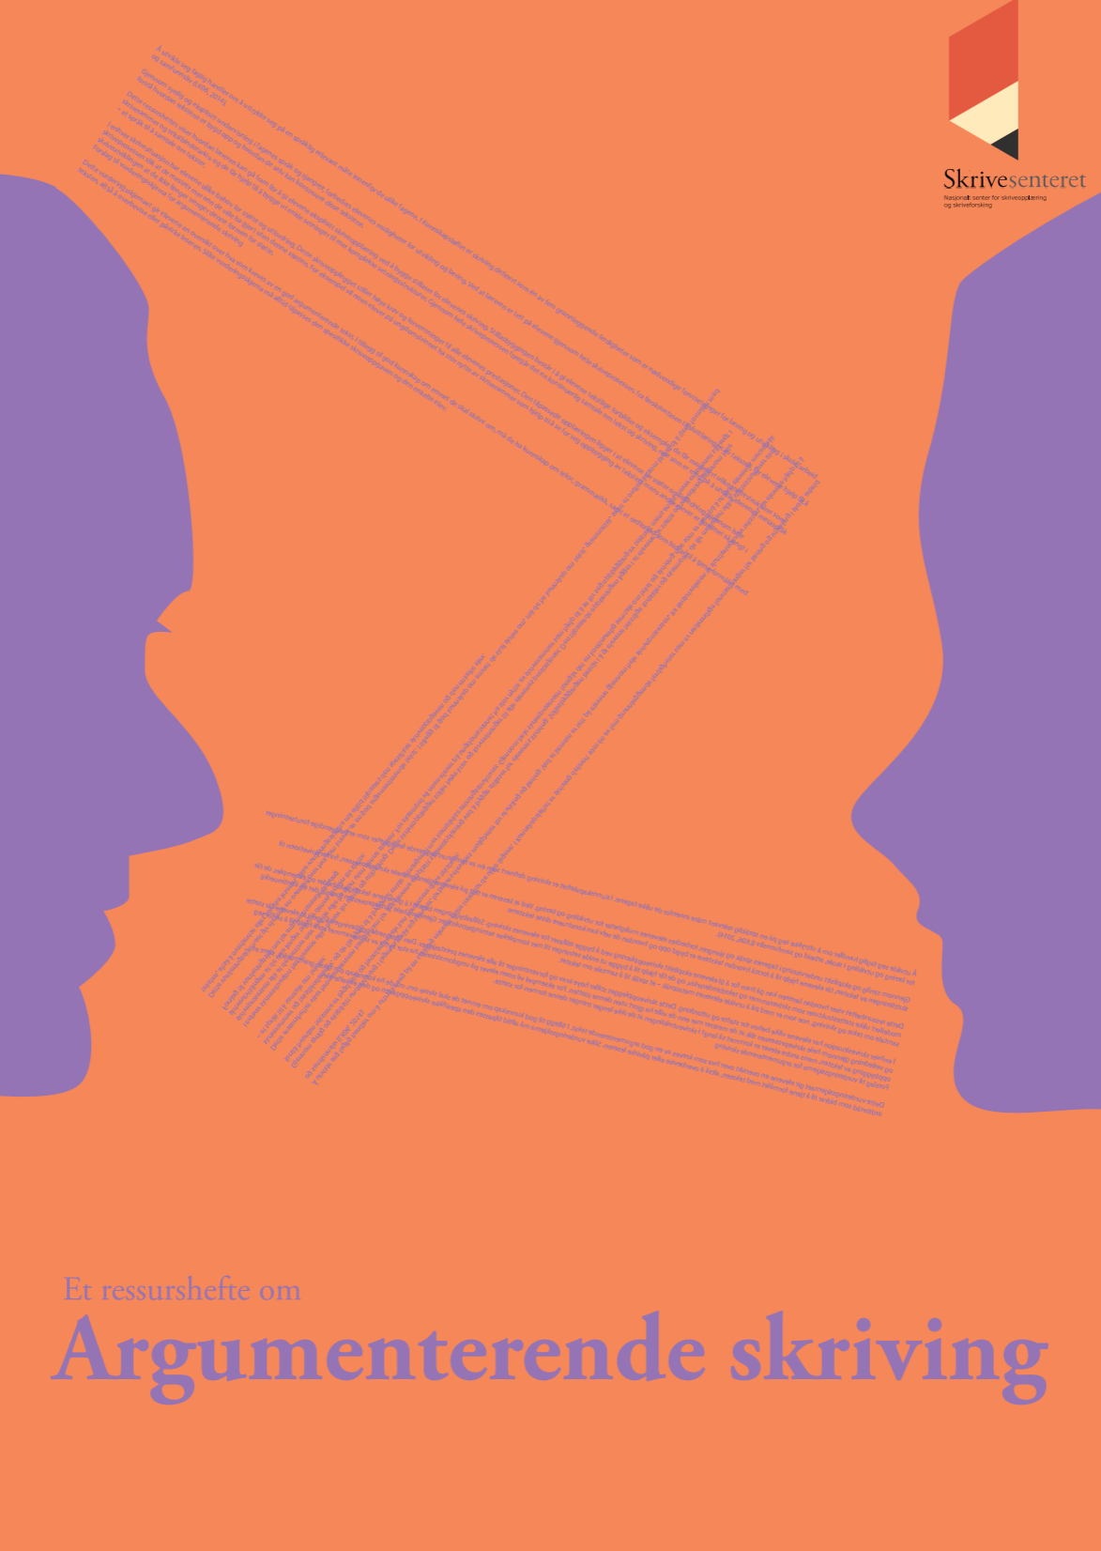
Arbeid med ressursheftet Argumenterende skriving
Heftet kan lastes ned på både bokmål og nynorsk. Lenker til heftet finner dere nederst på sida.
Argumenterende tekster har til hensikt å påvirke eller overbevise leseren om noe. Ofte argumenterer vi bare for vårt eget syn, vi presenterer argumenter bare for én side av saken, men en argumenterende tekst kan bli enda mer troverdig hvis vi viser fram både for- og motargumenter. Dette ressursheftet viser hvordan vi kan drive opplæring i denne formen for argumenterende skriving på ungdomstrinnet.
Ressursheftet er ment som en veiledning til lærere for å videreutvikle undervisningen i argumenterende skriving. Her finnes også oppgaver som kan tas med direkte ut i klasserommet.
Bla om til neste side i presentasjonen

Slide 2
Dekonstruksjon av modelltekst
Skal vi ha en leksefri skole?
I media har det den siste tiden vært diskutert om vi skal ha en leksefri skole eller ikke. De fleste skoler gir imidlertid en viss mengde lekser til elevene. Noen hevder at lekser er nødvendig for at foreldrene skal få innsikt i barnas skolearbeid og at repetisjon er nødvendig for å lære seg fagstoffet. Andre hevder at lekser forsterker sosiale forskjeller i samfunnet. Denne teksten forsøker å belyse noen av disse argumentene.
Forkjempere for lekser mener at stoffet man har hatt undervisning i på skolen bør repeteres for at kunnskapen skal feste seg. Forskning viser at det eneste hjemmearbeidet som har læringseffekt, er lekser som er repetisjon av kjent stoff. Det er ulikt hvor mye tid til repetisjon den enkelte eleven har behov for, og dette er et argument for at repetisjonen bør foregå hjemme og ikke på skolen. Forutsetningen må da være at hjemmearbeidet er kjent for elevene og at det ikke er snakk om innlæring av nytt stoff.
Motstandere av lekser argumenterer ofte med at leksene frarøver barna fritid. Barna har lange skoledager, og når de kommer hjem, venter ulike fritidsaktiviteter. Både foreldre og barn har fulle arbeidsdager, gjerne fra klokka åtte til fire, og lenger enn det, og trenger ettermiddagen og kvelden til bare å være sammen, lage middag og snakke om dagens hendelser. Det siste familien trenger er konfliktfylte situasjoner rundt lekser like før leggetid.
Når det gjelder argumentet om at lekser er nødvendig for at foreldrene skal få innsikt i barnas skolearbeid, er det klart at når foreldre og barn greier å samarbeide om leksene på en god måte, kan leksesituasjonen bidra til dette. Dette forutsetter at både elever og foreldre vet hva oppgavene krever og at de har den kunnskapen de trenger for å løse dem. Da kan man greie å skape en god stemning rundt det å gjøre lekser.
Et viktig argument mot lekser er som nevnt innledningsvis at lekser kan forsterke sosiale forskjeller. Foreldre har ulike forutsetninger for å hjelpe barna sine med leksene. Noen foreldre er godt utdannet og vet hva skolen krever, mens andre foreldre derimot ikke kjenner skolen like godt. For eksempel kan dette være familier som kommer fra andre kulturer, som kanskje ikke mestrer det norske språket godt og som derfor ikke greier å ha oversikt over hva skolen krever. Mange barn lever også i familier som har en veldig hektisk hverdag. Det kan være foreldre som er skiftarbeidere eller det kan være familier der det bare er en forelder til å følge opp skolearbeidet.
Konklusjonen er at lekser kan være greit i små doser. Det er for eksempel fint om barna har leselekser hjemme. Da kan de snakke med foreldrene om det de leser, og dette kan bli til en hyggelig leksestund. I tillegg kan det være fint å repetere noe av skolestoffet før for eksempel prøver og framføringer. Det er klart at skolearbeidet skal gå foran fritidsaktiviteter og venner, men når nesten en tredjedel av døgnet går med til å være på skole og SFO, trenger barna tid til å gjøre helt andre ting. Tenk bare om de voksne skulle komme hjem til mange «lekser» etter en lang arbeidsdag.
På side 11 i heftet finner dere modellteksten til høyre.
De påfølgende sidene i heftet illustrerer hvordan
modellteksten kan dekonstrueres for å synliggjøre
ulike strukturelle og språklige trekk for elevene.
Det er ikke et mål at alle språklige og strukturelle trekk
løftes fram i enhver modelltekst. Læreren bør
prioritere noen få trekk som elevene skal være
oppmerksomme på i prosessen.
Som et eksempel synliggjør vi på de neste
sidene i denne presentasjonen hvordan
ulike typer tekstbindere skaper sammenheng i teksten.
Bla om til neste side i presentasjonen

Slide 3
Dekonstruksjon av modelltekst
Skal vi ha en leksefri skole?
I media har det den siste tiden vært diskutert om vi skal ha en leksefri skole eller ikke. De fleste skoler gir imidlertid en viss mengde lekser til elevene. Noen hevder at lekser er nødvendig for at foreldrene skal få innsikt i barnas skolearbeid og at repetisjon er nødvendig for å lære seg fagstoffet. Andre hevder at lekser forsterker sosiale forskjeller i samfunnet. Denne teksten forsøker å belyse noen av disse argumentene.
Forkjempere for lekser mener at stoffet man har hatt undervisning i på skolen bør repeteres for at kunnskapen skal feste seg. Forskning viser at det eneste hjemmearbeidet som har læringseffekt, er lekser som er repetisjon av kjent stoff. Det er ulikt hvor mye tid til repetisjon den enkelte eleven har behov for, og dette er et argument for at repetisjonen bør foregå hjemme og ikke på skolen. Forutsetningen må da være at hjemmearbeidet er kjent for elevene og at det ikke er snakk om innlæring av nytt stoff.
Motstandere av lekser argumenterer ofte med at leksene frarøver barna fritid. Barna har lange skoledager, og når de kommer hjem, venter ulike fritidsaktiviteter. Både foreldre og barn har fulle arbeidsdager, gjerne fra klokka åtte til fire, og lenger enn det, og trenger ettermiddagen og kvelden til bare å være sammen, lage middag og snakke om dagens hendelser. Det siste familien trenger er konfliktfylte situasjoner rundt lekser like før leggetid.
Når det gjelder argumentet om at lekser er nødvendig for at foreldrene skal få innsikt i barnas skolearbeid, er det klart at når foreldre og barn greier å samarbeide om leksene på en god måte, kan leksesituasjonen bidra til dette. Dette forutsetter at både elever og foreldre vet hva oppgavene krever og at de har den kunnskapen de trenger for å løse dem. Da kan man greie å skape en god stemning rundt det å gjøre lekser.
Et viktig argument mot lekser er som nevnt innledningsvis at lekser kan forsterke sosiale forskjeller. Foreldre har ulike forutsetninger for å hjelpe barna sine med leksene. Noen foreldre er godt utdannet og vet hva skolen krever, mens andre foreldre derimot ikke kjenner skolen like godt. For eksempel kan dette være familier som kommer fra andre kulturer, som kanskje ikke mestrer det norske språket godt og som derfor ikke greier å ha oversikt over hva skolen krever. Mange barn lever også i familier som har en veldig hektisk hverdag. Det kan være foreldre som er skiftarbeidere eller det kan være familier der det bare er en forelder til å følge opp skolearbeidet.
Konklusjonen er at lekser kan være greit i små doser. Det er for eksempel fint om barna har leselekser hjemme. Da kan de snakke med foreldrene om det de leser, og dette kan bli til en hyggelig leksestund. I tillegg kan det være fint å repetere noe av skolestoffet før for eksempel prøver og framføringer. Det er klart at skolearbeidet skal gå foran fritidsaktiviteter og venner, men når nesten en tredjedel av døgnet går med til å være på skole og SFO, trenger barna tid til å gjøre helt andre ting. Tenk bare om de voksne skulle komme hjem til mange «lekser» etter en lang arbeidsdag.
Tekstbindere kan deles inn i fem hovedkategorier:
Tillegg (additive forbindere)
(og, samt, også, videre, dessuten, forresten, på samme måte som,
for eksempel, til og med, i tillegg til)
Motsetning (adversative forbindere)
(men, enda, selv om, derimot, likevel, imidlertid, istedenfor, til tross for,
trass i, tvert i mot)
Alternativ
(eller, enten - eller, alternativt)
Årsakssammenheng (kausale forbindere)
(for, så fordi, da, slik at, hvis, derfor, altså, dermed, således, på grunn av,
følgen av, årsaken til, av den grunn)
Tid (temporale forbindere)
(da, når, mens, innen, siden, så, deretter, etterpå, endelig, senere, tidligere,
samtidig, etter en stund, på den tid)
Bla om til neste side i presentasjonen

Slide 4
Tillegg (additive forbindere) Motsetning (adversative forbindere) Alternativ Årsakssammenheng (kausale forbindere) Tid (temporale forbindere)
Når det gjelder argumentet om at lekser er nødvendig for at foreldrene skal få innsikt i barnas skolearbeid, er det klart at når foreldre og barn greier å samarbeide om leksene på en god måte, kan leksesituasjonen bidra til dette. Dette forutsetter at både elever og foreldre vet hva oppgavene krever og at de har den kunnskapen de trenger for å løse dem. Da kan man greie å skape en god stemning rundt det å gjøre lekser.
Et viktig argument mot lekser er som nevnt innledningsvis at lekser kan forsterke sosiale forskjeller. Foreldre har ulike forutsetninger for å hjelpe barna sine med leksene. Noen foreldre er godt utdannet og vet hva skolen krever, mens andre foreldre derimot ikke kjenner skolen like godt. For eksempel kan dette være familier som kommer fra andre kulturer, som kanskje ikke mestrer det norske språket godt og som derfor ikke greier å ha oversikt over hva skolen krever. Mange barn lever også i familier som har en veldig hektisk hverdag. Det kan være foreldre som er skiftarbeidere eller det kan være familier der det bare er en forelder til å følge opp skolearbeidet.
Konklusjonen er at lekser kan være greit i små doser. Det er for eksempel fint om barna har leselekser hjemme. Da kan de snakke med foreldrene om det de leser, og dette kan bli til en hyggelig leksestund. I tillegg kan det være fint å repetere noe av skolestoffet før for eksempel prøver og framføringer. Det er klart at skolearbeidet skal gå foran fritidsaktiviteter og venner, men når nesten en tredjedel av døgnet går med til å være på skole og SFO, trenger barna tid til å gjøre helt andre ting. Tenk bare om de voksne skulle komme hjem til mange «lekser» etter en lang arbeidsdag.
Bla om til neste side i presentasjonen

Slide 5
Oppgave til utprøving i egen praksis:
Gå sammen i faggrupper og studer ressursheftet Argumenterende skriving.
Velg en tekst, for eksempel en elevtekst, som kan fungere som en god modell for en teksttype elevene skal lære å skrive i deres fag. I naturfag er kanskje naturfagrapporten et naturlig sted å starte. Teksten bør være god, men kan godt ha forbedringspotensial på enkelte områder.
Dekonstruer modellteksten i faggruppa og diskuter hvilke tekstelementer dere synes det er særlig viktig å synliggjøre for elevene.
Prøv deretter ut denne dekonstruksjonen i klassen som en del av et helhetlig undervisningsopplegg som bygger stillaser for elevenes skriving.

